Slide 1
по Беларуси
для
младших
школьников

Slide 2
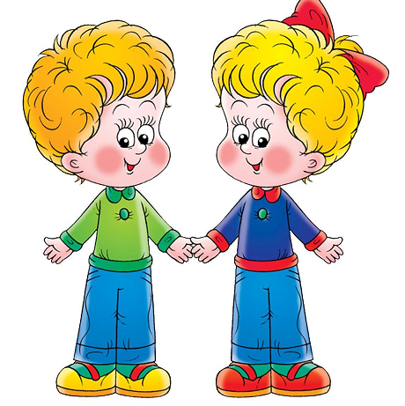
Дорогой друг!
В путешествие по Беларуси тебя приглашают Ясь и Янина. Вместе с ними ты побываешь в разных уголках нашей прекрасной страны. В дороге ты встретишь много хороших и добрых друзей. Знакомься с ними и выполняй их задания.
Счастливой дороги!

Slide 3
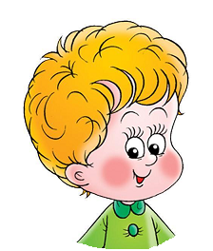
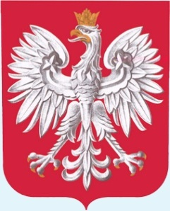
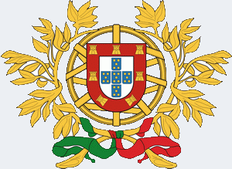
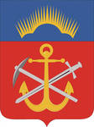
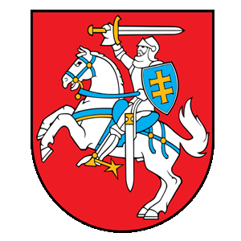
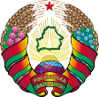
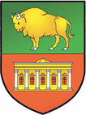
Прежде, чем отправиться в путь, я хочу проверить, а знаешь ли ты как выглядят герб и флаг нашей республики. Найди их щелчком мыши.

Slide 4
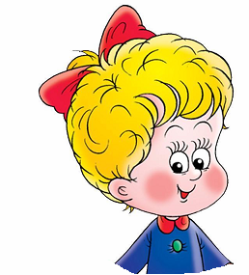
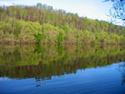
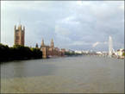
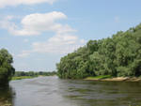
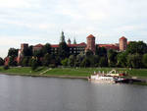
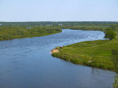
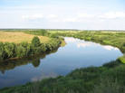
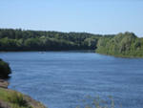
Нашу Беларусь называют «синеокой» из-за большого количества рек и озёр. А какие реки протекают по территории нашей страны? Найди их, удалив щелчком мыши те реки, которые не протекают в Республике Беларусь.
Днепр
Дон
Темза
Буг
Висла
Березина
Нёман
Сож

Slide 5
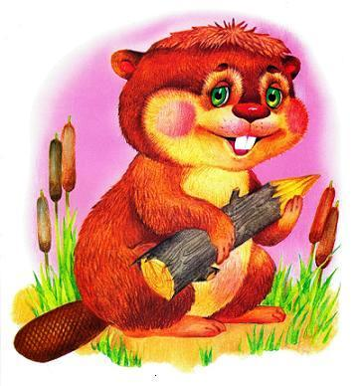
Я – бобрёнок-строитель, ценный пушной зверёк. Когда-то Беларусь славилась своим бобровым промыслом. Названия каких белорусских населённых пунктов связаны с моим именем?
Районный город Могилёвской области
Это старое название Бобруйска.
Это старое название Бобруйска.
Бобруйск
Бобровск
Бобрусек
Это фамилия человека
Это люди, занимающиеся бобровым промыслом.
Бобров
Бобр
Бобровники
Городской посёлок Крупского района

Slide 6
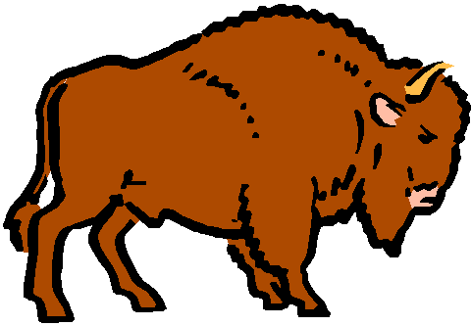
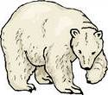
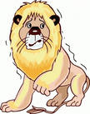
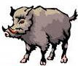
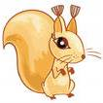
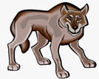
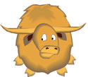
Я – зубр, хозяин Беловежской пущи. Пуща – самый большой заповедник страны. Здесь звери, птицы, растения находятся под охраной государства. А какие животные живут в пуще? Найди их, щелчком мыши удалив лишних. Назови оставшихся.
Лось
Кабан
Рысь
Белка
Волк
Лисица

Slide 7
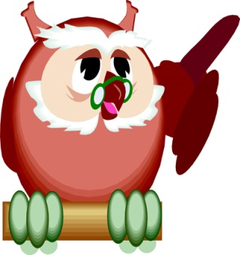
Я – мудрая Сова. Ты, конечно знаешь, что в лесах, на лугах страны большое многообразие растений. Собери гербарий ( щелчком мыши ). Помни, что в гербарий нельзя срывать растения, занесённые в Красную Книгу.
Нельзя!
Одуванчик
Незабудки
Клевер
Крестовник
Нельзя!
Нельзя!
Горечавка
Василёк
Венерин башмачок

Slide 8
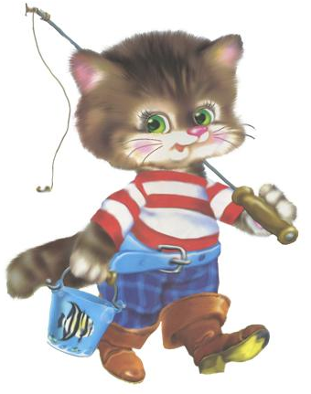
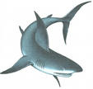
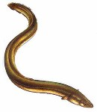
Я – кот Василь. Очень люблю рыбалку. Как много рыб водится в реках и озёрах Беларуси! Но здесь есть рыбы, которые не могут находиться в наших водоёмах. Удали их щелчком мыши. Назови оставшихся.
карп
сом
угорь
пескарь
ёрш

Slide 9
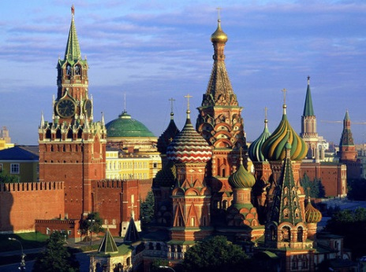
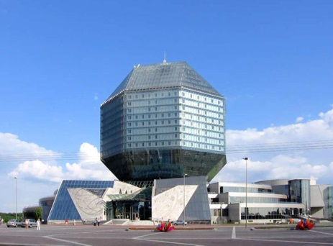
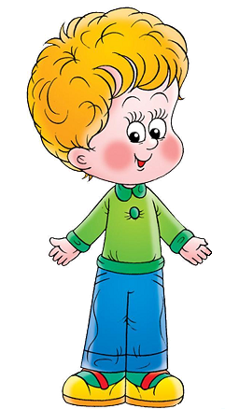
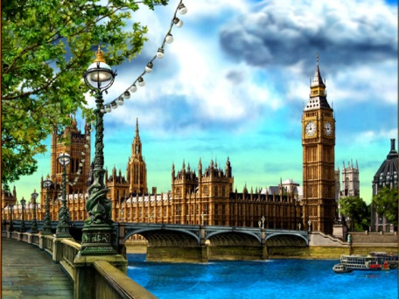
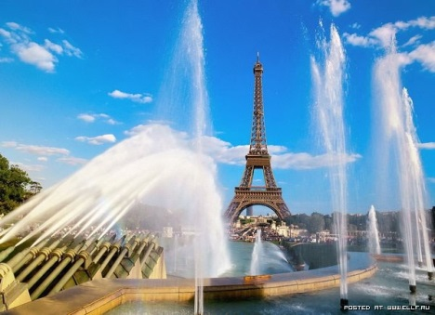
В каждой стране есть самый главный город – столица. А какой город является столицей нашей республики? Найди его щелчком мыши, а рисунок будет тебе подсказкой.
МОСКВА
МИНСК
ЛОНДОН
ПАРИЖ

Slide 10
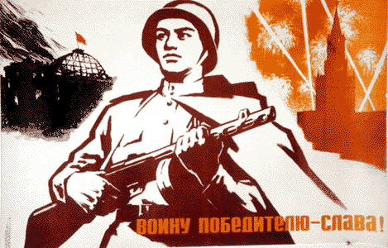
Ты, конечно знаешь, что 9 мая наша страна и весь мир отмечают День Победы.
Для белорусов есть ещё один знаменательный день – День Республики.
А когда он отмечается?
И к какому событию приурочен?
День Республики. 3 июля 1944 года освобождён Минск
15 марта
3 июля
День Конституции
23 февраля
7 ноября
День защитника Отечества
День Октябрьской революции

Slide 11
Белорусский народ умеет хорошо трудиться, и умеет хорошо отдыхать. Какие искромётные и задорные наши белорусские народные танцы! А костюмы! Это же - загляденье! А ты сможешь найти танцевальную пару в национальном белорусском костюме?
Эта пара из Грузии
Эта пара из Молдовы
Наша белорусская «Лявониха»
Эта пара из Латвии
Эта пара из России
Эта пара из Украины

Slide 12
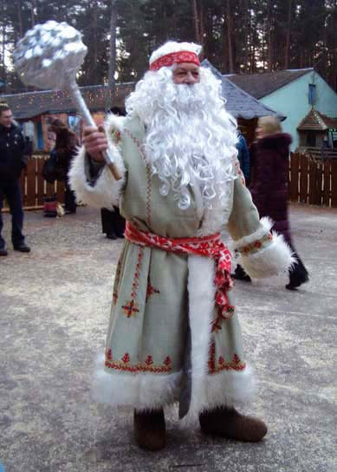
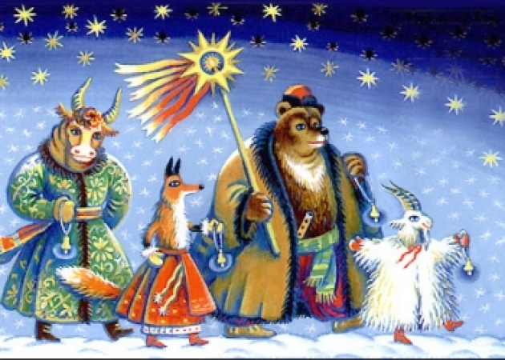
Я – Зюзя Поозерский, белорусский бог мороза и холода. Как и ты, я очень люблю праздники. Особенно народные, традиционные. На картинке ты видишь фрагмент народного праздника. А что это за праздник? Выбери правильный ответ.
Купалье
Масленица
Коляда
Дожинки

Slide 13
На этом наше путешествие завершается.
Ясь и Янина прощаются с тобой.
До свидания!
Да пабачэння!

